Slide 1
2023/12/11
第13讲 文本分类及朴素贝叶斯分类器
Text Classification & Naïve Bayes

Slide 2
提纲
上一讲回顾
文本分类
朴素贝叶斯
朴素贝叶斯理论
文本分类评价

Slide 3
提纲
上一讲回顾
文本分类
朴素贝叶斯
朴素贝叶斯理论
文本分类评价

Slide 4
本讲内容
文本分类的概念及其与IR的关系
朴素贝叶斯分类器(朴素贝叶斯)
文本分类的评价
4

Slide 5
提纲
上一讲回顾
文本分类
朴素贝叶斯
朴素贝叶斯理论
文本分类评价

Slide 6
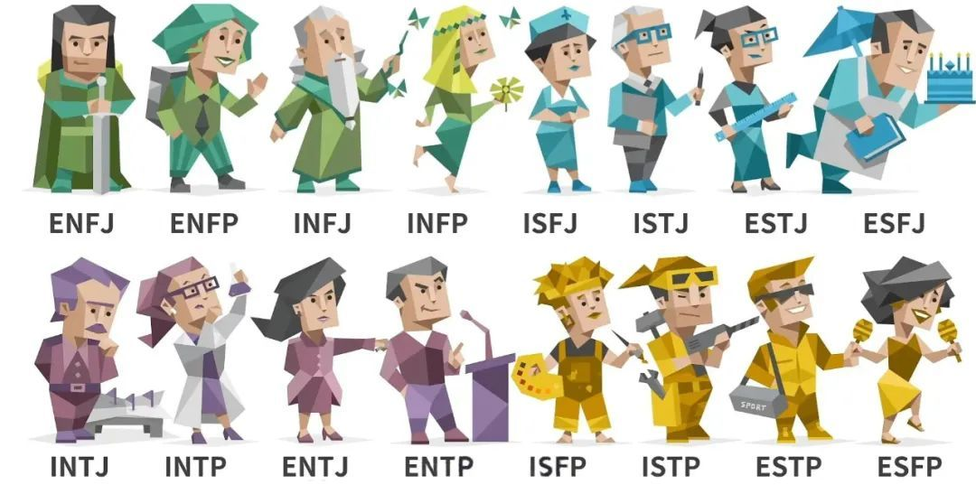
什么是分类？
简单地说，分类(Categorization or Classification)就是按照某种标准给对象贴标签(label)

Slide 7

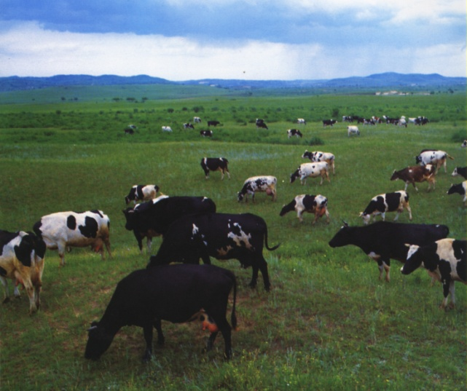
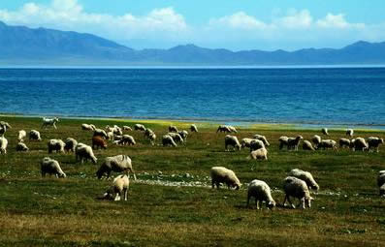
为什么要分类？
人类社会的固有现象：物以类聚、人以群分
相似的对象往往聚集在一起
(相对而言)不相似的对象往往分开
方便处理！

Slide 8
分类非常普遍
性别、籍贯、民族、学历、年龄、星座、血型、MBTI等等，我们每个人身上贴满了“标签”
我们从孩提开始就具有分类能力：爸爸、妈妈；好阿姨、坏阿姨；电影中的好人、坏人等等。
分类无处不在，我们是否应该以分类（打标签）的眼光看世界☺
Notes:
打标签是一种认知上的偷懒
打标签可以分而治之提高处理效率

Slide 9
分类是有监督机器学习的一种
机器学习(Machine Learning)
有监督学习(Supervised Learning)
无监督学习(Unsupervised Learning)
半监督学习（Semi-supervised Learning）
强化学习(Reinforcement Learning)

Slide 10
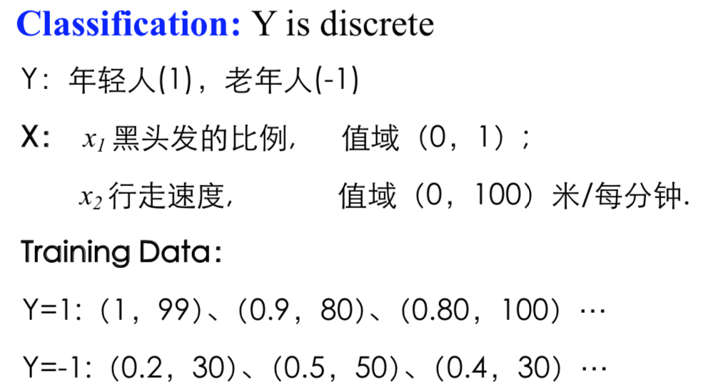
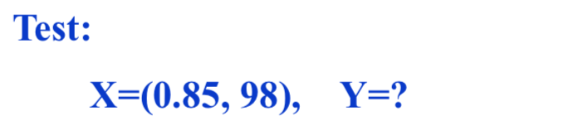
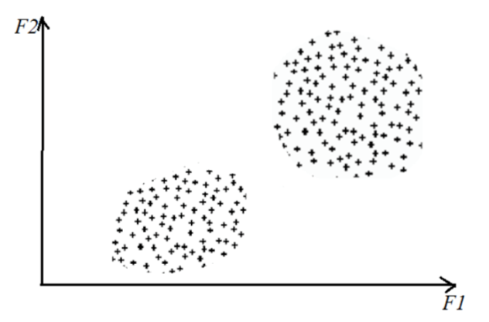
有监督学习
有监督学习（supervised learning）：从给定的有标注的训练数据集中学习出一个函数（模型参数），当新的数据到来时可以根据这个函数预测结果。

Slide 11
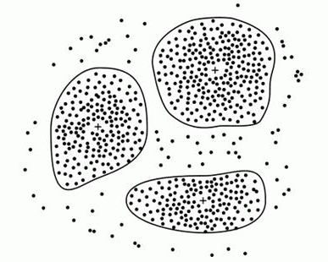
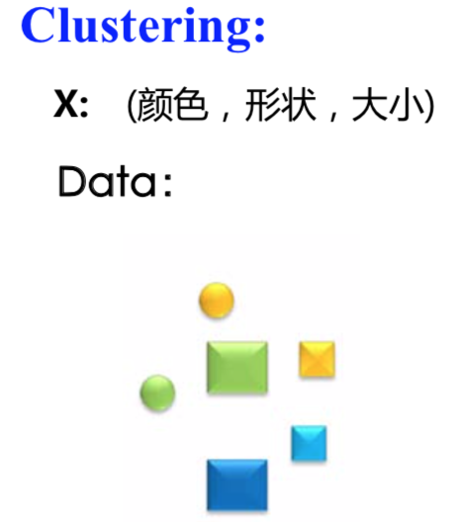

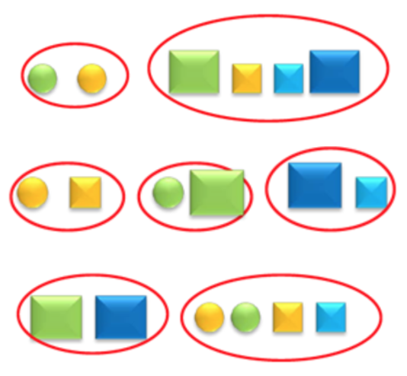
无监督学习
无监督学习（unsupervised learning）：没有标注的训练数据集，需要根据样本间的统计规律对样本集进行分析，常见任务如聚类等。

Slide 12
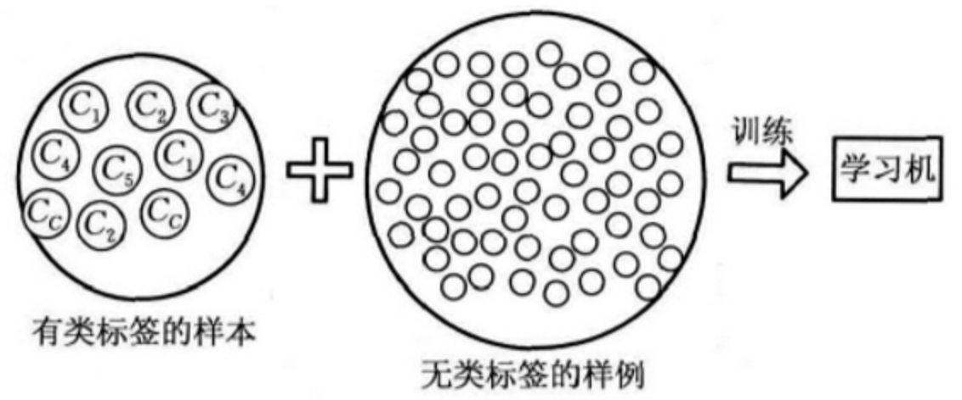
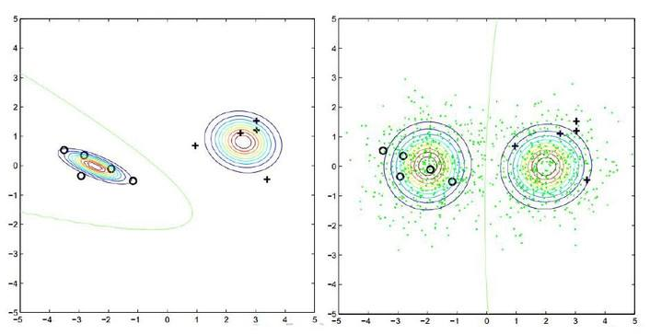
半监督学习
半监督学习（Semi-supervised learning）：结合（少量的）标注训练数据和（大量的）未标注数据来进行数据的分类学习。
两个基本假设：
聚类假设（距离）：类内距离小，类间距离大。根据该假设，决策边界就应该尽量通过数据较为稀疏的地方。
流形假设（局部稠密）：处于一个很小的局部区域内的样本示例具有相似的性质，其标记也应该相似。在该假设下，大量未标记示例的作用就是让数据空间变得更加稠密，从而有助于更加准确地刻画局部特性，使得决策函数能够更好地进行数据拟合。

Slide 13
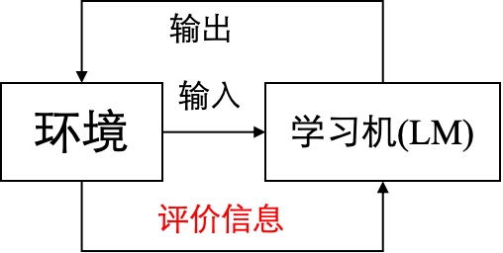
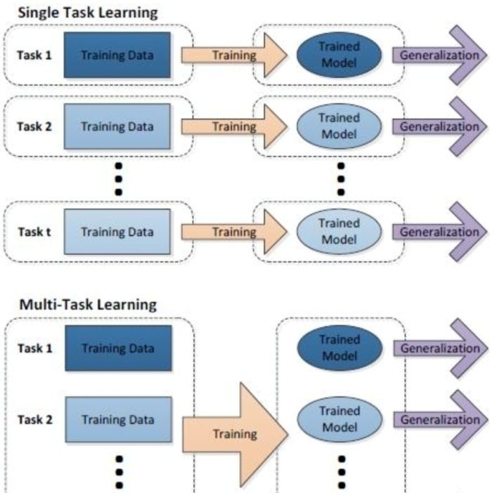
强化学习、多任务学习
强化学习（Reinforcement Learning）：外部环境对输出只给出评价信息而非正确答案，学习机通过强化受奖励的动作来改善自身的性能。
强化学习 VS 有监督学习
（1）目标不一样，强化学习看重的是行为序列下的长期收益，而监督学习往往关注的是标签和输出的误差。
（2）强化学习的奖惩概念是没有正确或错误之分的，而监督学习标签就是正确的，并且强化学习是一个学习+决策的过程，有和环境交互的能力（交互的结果以惩罚的形式返回）
多任务学习（Multi-task Learning）：把多个相关（related）的任务放在一起同时学习。
单任务学习时，各个任务之间的模型空间（Trained Model）是相互独立的，但现实世界中很多问题不能分解为一个一个独立的子问题，且这样忽略了问题之间所包含的丰富的关联信息，例如实体和关系联合抽取。多个任务之间共享一些因素，它们可以在学习过程中，共享它们所学到的信息，相关联的多任务学习比单任务学习具备更好的泛化（generalization）效果。

Slide 14
一个文本分类任务：垃圾邮件过滤
From: ‘‘’’ <takworlld@hotmail.com>
Subject: real estate is the only way... gem oalvgkay
Anyone can buy real estate with no money down
Stop paying rent TODAY !
There is no need to spend hundreds or even thousands for similar courses
I am 22 years old and I have already purchased 6 properties using the
methods outlined in this truly INCREDIBLE ebook.
Change your life NOW !
=================================================
Click Below to order:
http://www.wholesaledaily.com/sales/nmd.htm
=================================================
如何编程实现对上类信息的识别和过滤？
14

Slide 15
文本分类的形式化定义： 训练
形式化定义
文档空间X
文档都在该空间下表示，通常都是某种高维空间
固定的类别集合C = {c₁, c₂, . . . , c_{J}}
类别往往根据应用的需求来认为定义 (如, 相关类 vs. 不相关类)
训练集 D ，文档d用c来标记，<d, c> ∈ X × C
利用学习算法，学习一个分类器 ϒ，它可以将文档映射成类别：
ϒ : X → C
15

Slide 16
文本分类的形式化定义：应用/测试
给定： d ∈ X
确定： ϒ (d) ∈ C,
即确定d最可能属于的类别
16

Slide 17
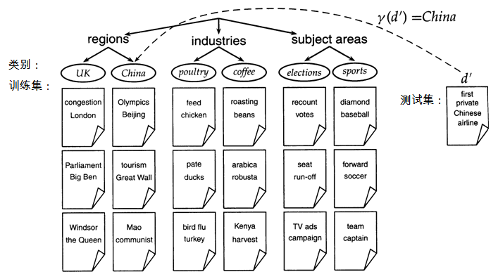
主题分类——二级分类
17

Slide 18
课堂思考
文本分类在信息检索中有什么应用？
18

Slide 19
搜索引擎中的文本分类应用
语言识别 (类别: English vs. French等)
垃圾网页的识别 (垃圾网页 vs. 正常网页)
是否包含黄赌毒信息
领域搜索或垂直搜索 – 搜索对象限制在某个垂直领域（如健康医疗） (属于该领域 vs. 不属于该领域)
静态查询 (如，Google Alerts：用户只要填写想关注的关键词，Google会自动通知你与这个关键词相关的最新内容)
观点检索: 影评或产品评论是贬还是褒 (褒评 vs. 贬评)
19

Slide 20
分类方法: 1. 手工方法
Web发展的初期，Yahoo使用人工分类方法来组织Yahoo目录，类似工作还有： PubMed
如果是专家来分类精度会非常高
如果问题规模和分类团队规模都很小的时候，能否保持分类结果的一致性
但是对人工分类进行规模扩展将十分困难，代价昂贵
→ 因此，需要自动分类方法
20

Slide 21
分类方法: 2. 规则方法
Google Alerts的例子是基于规则分类的
存在一些IDE开发环境来高效撰写非常复杂的规则
通常情况下都是布尔表达式组合 (如Google Alerts)
如果规则经过专家长时间的精心调优，精度会非常高
建立和维护基于规则的分类系统非常繁琐，开销也大
21

Slide 22
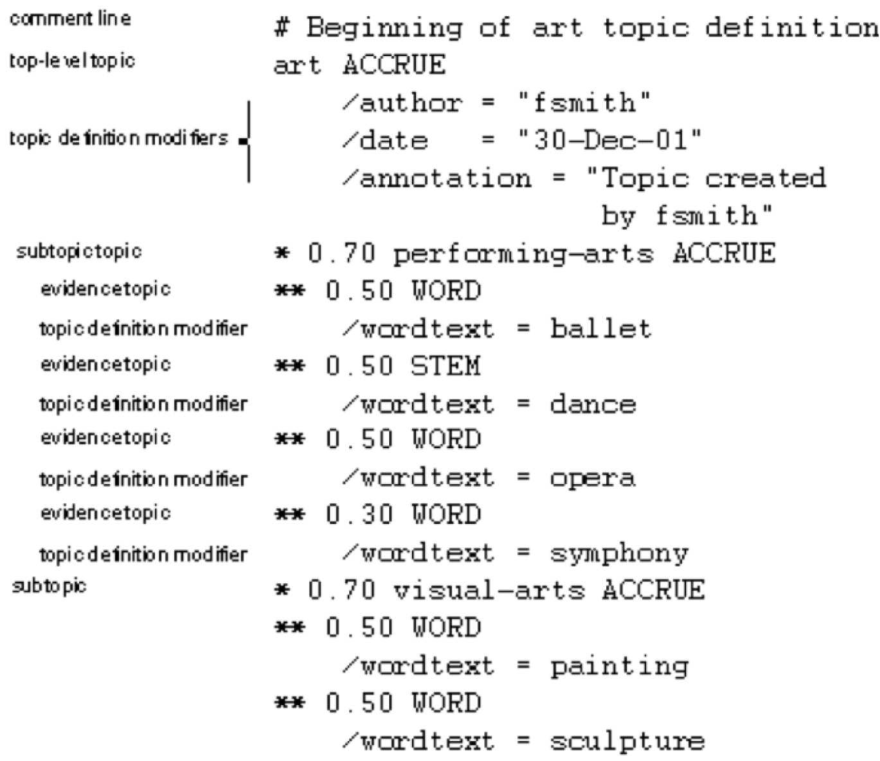
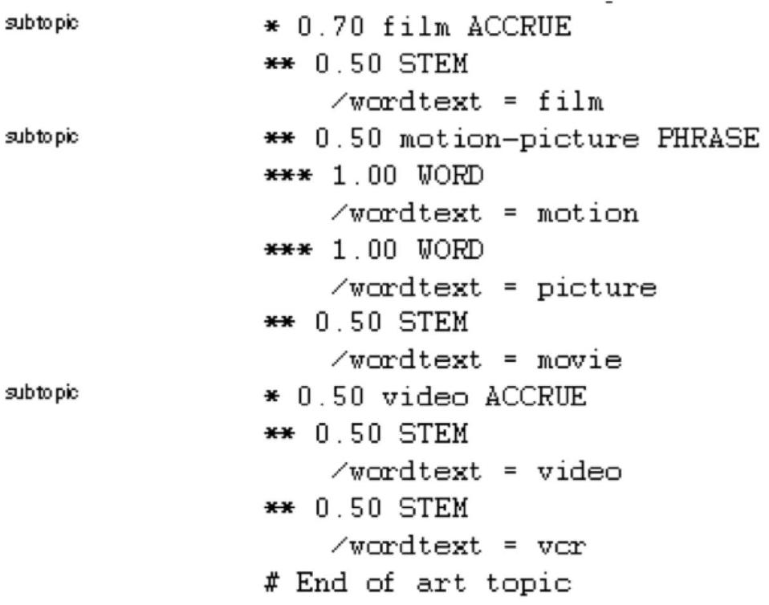
一个订阅主题 (一条复杂的分类规则)
22

Slide 23
分类方法: 3. 统计/概率方法
文本分类被定义为一个学习问题，这也是本书中的定义，包括：
(i) 训练(training)：通过有监督的学习，得到分类函数ϒ， (ii) 测试/应用/分类(test)：应用于对新文档的分类
后面将介绍一系列分类方法: 朴素贝叶斯、Rocchio、kNN和SVM
当然，世上没有免费的午餐：需要手工构建训练集
但是，该手工工作一般人就可以完成，不需要专家。
23

Slide 24
提纲
上一讲回顾
文本分类
朴素贝叶斯
朴素贝叶斯理论
文本分类评价

Slide 25
朴素贝叶斯(Naïve Bayes)分类器
朴素贝叶斯是一个概率分类器
文档 d 属于类别 c 的概率计算如下（多项式模型）：
n_{d} 是文档的长度(词条的个数)
P(t_{k} |c) 是词项t_{k} 出现在类别c中文档的概率，即类别c文档的一元语言模型！
P(t_{k} |c) 度量的是当c是正确类别时t_{k} 的贡献
P(c) 是类别c的先验概率
如果文档的词项无法提供属于哪个类别的信息，那么我们直接选择P(c)最高的那个类别
25

Slide 26

具有最大后验概率的类别
朴素贝叶斯分类的目标是寻找“最佳”的类别
最佳类别是指具有最大后验概率(maximum a posteriori -MAP)的类别 cmap:
26

Slide 27

对数计算
很多小概率的乘积会导致浮点数下溢出
由于 log(xy) = log(x) + log(y), 可以通过取对数将原来的乘积计算变成求和计算
由于log是单调函数，因此得分最高的类别不会发生改变
因此，实际中常常使用的是：
27

Slide 28

朴素贝叶斯分类器
分类规则:
简单说明:
每个条件参数 是反映t_{k} 对c的贡献高低的一个权重
先验概率 是反映类别c的相对频率的一个权重
因此，所有权重的求和反映的是文档属于类别的可能性
选择最具可能性的类别
28

Slide 29



参数估计 : 极大似然估计
如何从训练数据中估计 和 ？
先验:
N_{c} : 类c中的文档数目; N: 所有文档的总数
条件概率:
T_{ct} 是训练集中类别c中的词条t的个数 (多次出现要计算多次)
给定如下的 位置独立性假设(positional independence assumption):
29
Notes:
假设词汇服从多项式分布可以这么算

Slide 30
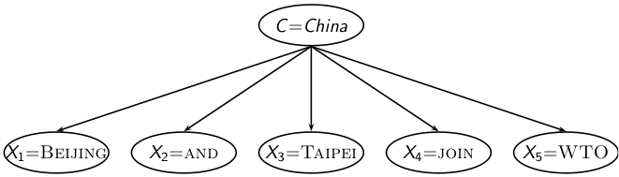

MLE估计中的问题：零概率问题
P(China|d) ∝ P(China) ・ P(BEIJING|China) ・ P(AND|China)
・ P(TAIPEI|China) ・ P(JOIN|China) ・ P(WTO|China)
如果 WTO 在训练集中没有出现在类别 China中:
30

Slide 31

MLE估计中的问题：零概率问题（续）
如果 WTO 在训练集中没有出现在类别 China中，那么就会有如下的零概率估计：
那么，对于任意包含WTO的文档d，P(China|d) = 0。
一旦发生零概率，将无法判断类别
31

Slide 32


避免零概率: 加一平滑
平滑前：
平滑后: 对每个量都加上1
B 是不同的词语个数 (这种情况下词汇表大小 |V | = B)
32

Slide 33
避免零概率: 加一平滑（续）
利用加1平滑从训练集中估计参数
对于新文档，对于每个类别，计算
(i) 先验的对数值之和以及
(ii) 词项条件概率的对数之和
将文档归于得分最高的那个类
33

Slide 34
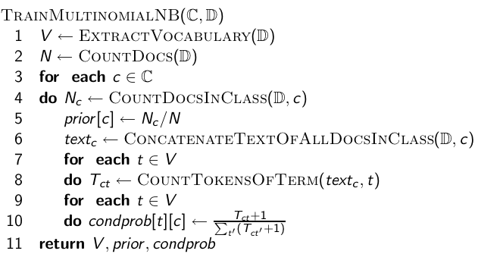
朴素贝叶斯: 训练过程
34
Notes:
text_c是拼接后的长字符串
注意每层循环的位置，先验概率是一个一维数组，条件概率是一个二维数组

Slide 35
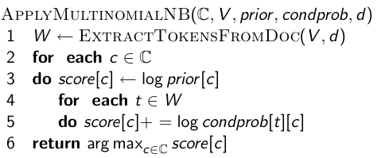
朴素贝叶斯: 测试/应用/分类
35

Slide 36
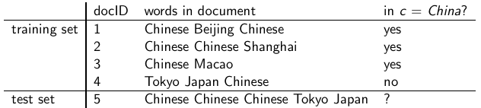
课堂练习
估计朴素贝叶斯分类器的参数
对测试文档进行分类
36

Slide 37
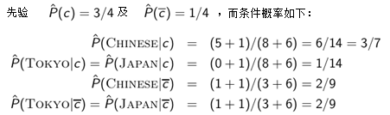
例子: 参数估计
上述计算中的分母分别是 (8 + 6) 和 (3 + 6)，这是因为text_{c} 和 (分别代表两类文档集的大小)的大小分别是8和3，而词汇表大小是6。上述概率还是平滑后的概率。
37

Slide 38

例子: 分类
因此, 分类器将测试文档分到c = China类，这是因为d₅中起正向作用的CHINESE出现3次的权重高于起反向作用的 JAPAN和TOKYO的权重之和。
38

Slide 39


朴素贝叶斯的时间复杂度分析
L_{ave}: 训练文档的平均长度, L_{a}: 测试文档的平均长度, M_{a}: 测试文档中不同的词项个数 训练文档，V : 词汇表， 类别集合
是计算所有统计数字的时间
是从上述数字计算参数的时间
通常来说:
测试时间也是线性的 (相对于测试文档的长度而言)
因此： 朴素贝叶斯 对于训练集的大小和测试文档的大小而言是线性的。这在某种意义上是最优的。
39
Notes:
V不一定是全词汇

Slide 40
提纲
上一讲回顾
文本分类
朴素贝叶斯
朴素贝叶斯理论
文本分类评价

Slide 41
朴素贝叶斯: 分析
接下来对朴素贝叶斯的性质进行更深层次的理解
先形式化地推导出分类规则
然后介绍在推导中的假设
41

Slide 42




朴素贝叶斯规则
给定文档的条件下，我们希望得到最可能的类别
应用贝叶斯定律
由于分母P(d)对所有类别都一样，因此可以去掉，有:
42

Slide 43

过多参数/稀疏性问题
上式中存在过多的参数 , 每个参数都是一个类别和一个词语序列的组合
要估计这么多参数，必须需要大量的训练样例。但是，训练集的规模总是有限的
于是出现数据稀疏性(data sparseness)问题
43

Slide 44


朴素贝叶斯：条件独立性假设
为减少参数数目，给出朴素贝叶斯条件独立性假设：
假定上述联合概率等于某个独立概率P(Xk = tk |c)的乘积。前面我们提到可以通过如下方法来估计这些先验概率和条件概率：
44

Slide 45
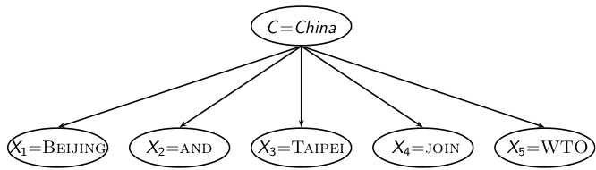

生成式(Generative)模型
生成过程：
利用概率P(c)产生一个类
以该类为条件，（在各自位置上）基于概率P(t_{k} |c)产生每个词语，这些词语之间相互独立
对文档分类时，找出最有可能生成该文档的类别
45

Slide 46

第二个独立性假设：位置独立性假设
例如，对于UK类别中的一篇文档，在第一个位置上生成 QUEEN的概率和在最后一个位置上生成它的概率一样
上述两个独立性假设实际上是词袋模型( bag of words model)
46

Slide 47

朴素贝叶斯独立性假设不成立的情况
自然语言文本中，上述独立性假设并不成立
条件独立性假设:
位置独立性假设:
课堂练习
给出条件独立性假设不成立的例子
给出位置独立性假设不成立的例子
在这些假设都不成立的情况下，为什么朴素贝叶斯方法有用？
47

Slide 48
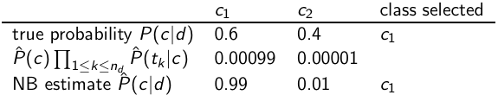
朴素贝叶斯方法起作用的原因
即使在条件独立性假设严重不成立的情况下，朴素贝叶斯 方法能够高效地工作
例子
概率P(c₂|d)被过低估计(0.01) ，而概率P(c₁|d)被过高估计 (0.99)。
分类的目标是预测正确的类别，并不是准确地估计概率
准确估计 ⇒ 精确预测
反之并不成立!
48

Slide 49
朴素贝叶斯并不朴素
朴素贝叶斯在多次竞赛中胜出 (比如 KDD-CUP 97)
相对于其他很多更复杂的学习方法，朴素贝叶斯对不相关特征更具鲁棒性
相对于其他很多更复杂的学习方法，朴素贝叶斯对概念漂移(concept drift)更鲁棒(概念漂移是指类别的定义随时间变化)
概念漂移：垃圾邮件的主题随时间变化
基于反馈的动态贝叶斯算法：对新样本或者错误分类样本进行重点学习）
早期一个很好的文本分类基准方法 (当然，不是最优的方法)
(训练和测试)速度非常快
存储开销少
49
Notes:
不太容易受outlier影响

Slide 50
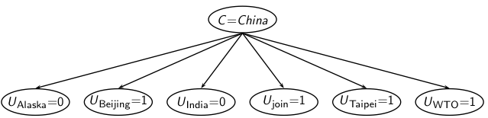
另一个朴素贝叶斯的实现： 贝努利模型
回想一下BIM模型，此时每个类别c生成文档d是基于贝努利模型的P(d|c)
此时，词项在文档中只有出现与不出现两种
词项的出现之间仍然相互独立，计算时要考虑词项不出现的概率
50

Slide 51

朴素贝叶斯的两种实现方式-贝努利模型
基于贝努利模型的实现方法：贝努利模型不考虑词在文档中出现的次数，只考虑出不出现，因此在这个意义上相当于假设词是等权重的。
每个类对应一堆硬币
每个硬币代表一个词
硬币的个数等于单词的个数
类中的一篇文本是通过投掷对应类的所有硬币产生的
参考http://www.chepoo.com/naive-bayesian-text-classification-algorithm-to-learn.html
Notes:
注意这里的平滑方式，都是加1平滑，但是分母变成2了

Slide 52
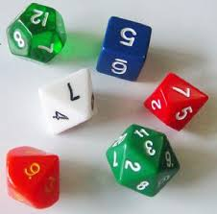
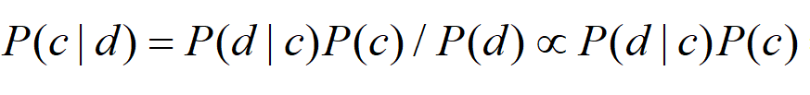
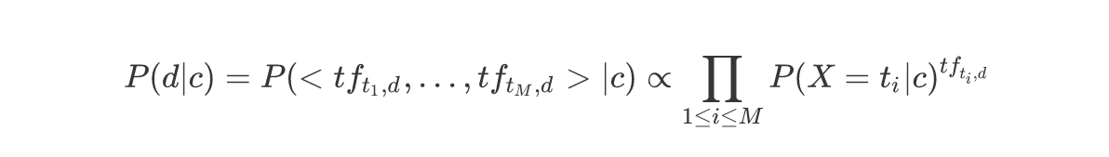
朴素贝叶斯的两种实现方式-多项式模型
基于多项式模型的实现方法：多项式模型中各单词类条件概率计算考虑了词出现的次数。前面讨论的就是这种方法。
每个不规则骰子代表一个类
骰子的每个面代表一个词
面的个数等于文本中的单词个数
每个类的一篇文本是通过投掷上述对应骰子产生的

Slide 53
多项式NB vs. 贝努利NB
基于多项式模型的实现方法：多项式模型中各单词类条件概率计算考虑了词出现的次数，多项式模型是一种以词作为计算粒度的方法。
每个类对应一个不规则骰子
每个词对应骰子的一个面
面的个数等于单词的个数
多项式模型只计算出现的词
基于贝努利模型的实现方法：贝努利模型不考虑词在文档中出现的次数，只考虑出不出现，因此在这个意义上相当于假设词是等权重的。贝努利模型是一种以文档作为计算粒度的方法。
每个类对应一堆硬币
每个词对应一枚硬币
硬币的个数等于单词的个数
贝努利模型计算所有词

Slide 54
连续值的情况处理—高斯朴素贝叶斯
以上模型中，可以看成输入为特征向量{x₁, x₂,…, x_{n}}
对于多项式模型，每个x_{i}的值可以看成对应特征t出现的次数
对于贝努利模型，每个x_{i}的值可以看成一个布尔值，分别对应t出现还是不出现
如果特征x_{i}取连续值，比如温度，可以采用高斯模型来求解
其中均值和方差可以利用MLE估计求解

Slide 55
提纲
上一讲回顾
文本分类
朴素贝叶斯
朴素贝叶斯理论
文本分类评价

Slide 56
Reuters语料上的评价
56
Notes:
poultry 家禽

Slide 57
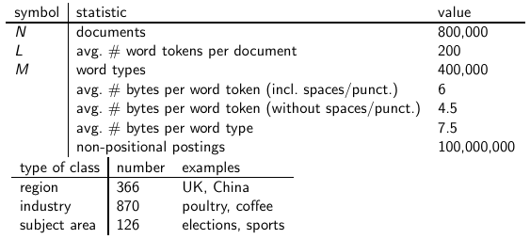
例子：Reuters语料
57

Slide 58
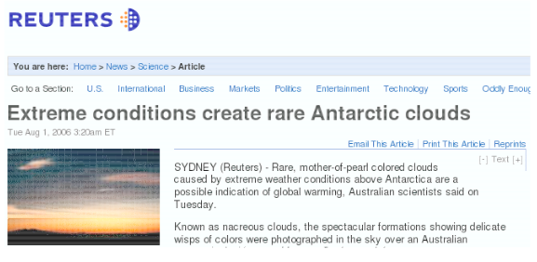
一篇Reuters文档
58

Slide 59
分类评价
评价必须基于测试数据进行，而且该测试数据是与训练数据完全独立的 (通常两者样本之间无交集)
很容易通过训练可以在训练集上达到很高的性能 (比如记忆所有的训练集合)
指标：正确率、召回率、 F₁值、分类精确率(classification accuracy)等等
59

Slide 60
关于训练集和测试集
另一种做法：将上述整个数据集划分成k份，然后以其中k-1份为训练集训练出一个分类器，并用于另一份(测试集)，循环k次，将k次得到的评价指标进行平均。这种做法称为k交叉验证(k-cross validation)
有时，分类器的参数需要优化。此时，可以仍然将整个数据集划分成训练集和测试集，然后将训练集分成k份(其中k-1份作为训练，另一份称为验证集validation set，也叫开发集)，在训练集合上进行k交叉验证，得到最优参数。然后应用于测试集。

Slide 61
关于训练集和测试集
训练+测试
训练集
测试集
k交叉测试
参数确定
训练集
开发集
测试集
k交叉测试
Notes:
以上为四种不同的数据划分使用方式

Slide 62

正确率P 及召回率 R
P = TP / ( TP + FP)
R = TP / ( TP + FN)
62

Slide 63


F值
F1 允许在正确率和召回率之间达到某种均衡
也就是P和R的调和平均值 :
63

Slide 64
微平均 vs. 宏平均
对于一个类我们得到评价指标F₁
但是我们希望得到在所有类别上的综合性能
宏平均(Macroaveraging)：以类别为单位
对类别集合C 中的每个类都计算一个F₁ 值
对C个结果求算术平均
微平均(Microaveraging)：把所有类别看成一个类别
对类别集合C 中的每个类都计算TP、FP和FN
将C中的这些数字累加
基于累加的TP、FP、FN计算P、R和F₁
64

Slide 65
本讲小结
文本分类的概念及其与IR的关系
朴素贝叶斯分类器
朴素贝叶斯分类器的两个假设和不同分布下的推导
文本分类的评价
65

Slide 66
参考资料
《信息检索导论》第13 章
Weka: 一个包含了 朴素贝叶斯在内的数据挖掘工具包
Reuters-21578 – 最著名的文本分类语料 (当然，当前已经显得规模太小)
RCV1是更大的常用的分类数据集
一个著名的文本分类综述(引用5000多次)： F Sebastiani , Machine Learning in Automated Text Categorization, ACM Computing Surveys 34(1):1--47 (2002)
66

Slide 67
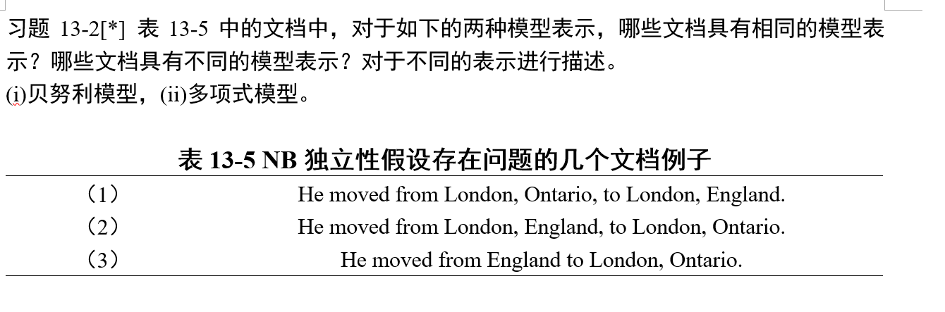
课后练习1
67

Slide 68
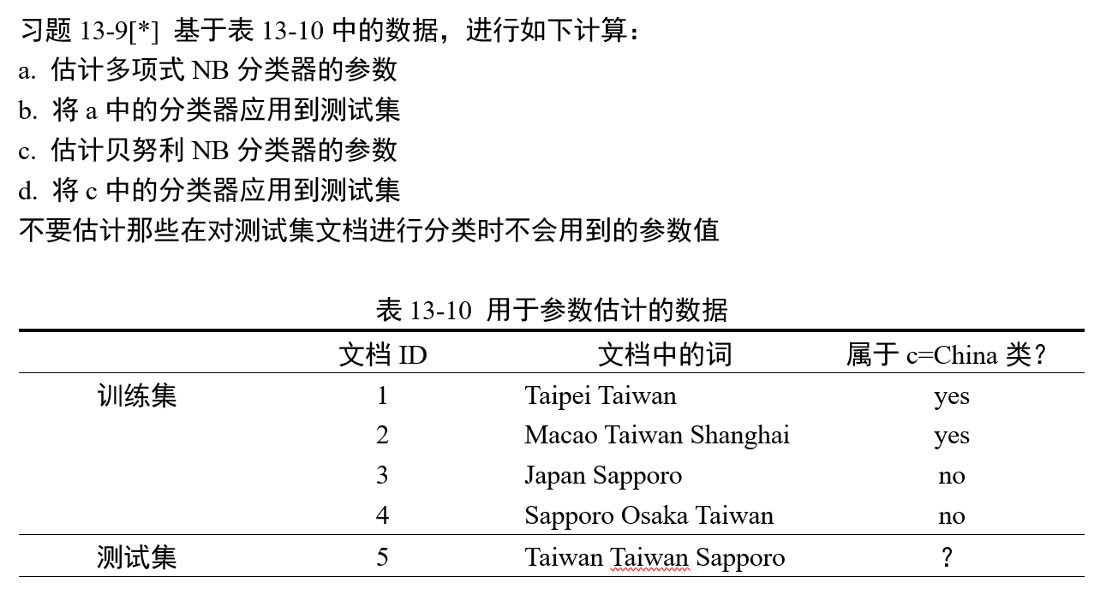
课后练习2
68
Notes:
先验都是1/2
词表大小为7，每个类的词总数都有5个词

